Slide 1
Resumen y resultados
Antonio F. Rodríguez

Slide 2
Índice
Antecedentes
La Red R3IGeo y el IPGH
Armonización de terminología y normas
Trabajos anteriores
Resultados del taller
Trabajos futuros
Conclusiones

Slide 3
Red I3Geo
Red Iberoamericana de Infraestructuras de IG
Creada en la XXIV ICC (Chile) 2009
A iniciativa del IGN España
Respaldo de S. G. Iberoamericana e IPGH
Fimado por IPGH, IGN España, IGM Chile, INEGI México, IGN Perú; como observadores, EE. UU., Cuba y CAF
Mostraron interés otros GeoInstitutos
Secretaría Operativa CNIG
Fin: Coordinar actividades de IG para alcanzar la interoperabilidad de las Infraestructuras de IG
Actividades: formación, proyectos, investigación...
http://www.r3igeo.org/

Slide 4
Acción
«Armonización de Terminología y Normas ISO 19100 en español»
Objetivos
Armonizar la terminología en el campo de la IG
Armonizar en lo posible normas ISO 19100
Reuniones
Bogotá 2010
Panamá 2011
Teleconferencias

Slide 5
Resultados
Glosario panhispánico ISO/TC211 v1
Guía de Normas de ISO/TC 211 v2
Colaboración con IPGH
Intercambio de normas ISO 19100 traducidas al español

Slide 6
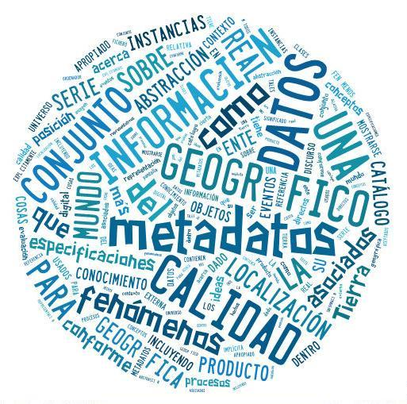
Glosario panhispánico ISO/TC211
690 términos clave de 50 normas ISO 19100
Parte del Glosario multilingüe ISO/TC211
En http://www.isotc211.org/
Versión más amplia de 14 (después de la inglesa)
Única plurinacional
Términos y definiciones consensuados
11 países: Argentina, Bolivia, Chile, Colombia,
Cuba, Ecuador, El Salvador, España, México,
Panamá y Uruguay
> 2 años de trabajo

Slide 7
Algunos ejemplos
feature objeto geográfico (fenómeno)
grid malla (grilla)
accuracy exactitud
buffer buffer
coboundary cofrontera
convex hull cierre convexo
coupling acoplamiento
cross-mapping correspondencia cruzada
edge arco
file fichero (archivo)
gazetteer nomenclátor geográfico
Abstract Test Suite Conjunto de pruebas abstractas

Slide 8
Solo 5 variantes nacionales
fenómeno (ES, AR) feature
objeto geográfico
archivo (CL, MX, EC) file
fichero
objeto espacial (MX) geographic feature
objeto geográfico
cuadrícula (EC) grid
malla
grilla (CO) grid
malla

Slide 9
Guía de normas ISO/TC211 de IPGH
Versión 1 2010
Traducción resúmenes de normas en inglés aprobadas hasta 2009
Versión 2 2013
Armonizada con Glosario panhispánico ISO/TC211
Resumen en español de normas ISO 19100 hasta 2012-06
http://www.ipgh.org/publicaciones/po-0547.html

Slide 10
Taller de armonización determinología 2015
10 expertos asistentes de 7 organizaciones de 5 países
INEGI México
UNAM México
IGN Tommy Guarda Panamá
UNA-CR Costa Rica
SNIT Chile
CNIG España

Slide 11
Importancia de la terminología panhispánica
Lenguaje técnico
1 término para 1 concepto
Lenguaje y pensamiento
No son independientes, intercambian unidades entre sí (Chomsky)
Interdepenencia
Lenguaje pensamiento
«El lenguaje es el vestido del pensamiento»
Samuel Johnson

Slide 12
Objetivo
Tener un espacio común de pensamiento y comunicación
Interoperabilidad lingüística y de pensamiento total

Slide 13
Referencias
1) Diccionario de la Real Academia ed. 23
Asociación de Academias de la Lengua Española (22)
http://www.rae.es/recursos/diccionarios/drae
2) Diccionario Panhispánico de Dudas v2005
ASALE
http://www.rae.es/recursos/diccionarios/dpd
3) Normas sobre definiciones (ISO 10241 e ISO 704)
4) Glosario Panhispánico v1
http://www.ign.es/ign/layoutIn/actividadesVerPanTC211.do
5) Guía de normas ISO/TC211 de IPGH
http://www.ipgh.org/publicaciones/po-0547.html

Slide 14
Recursos de traducción
Word Reference
http://www.wordreference.com/es/
Linguee
http://www.linguee.es/

Slide 15
Una cuestión previa
La importancia de la conexión
Organismo de
normalización
Instituto
Geográfico
Coordinador
de la IDE

Slide 16
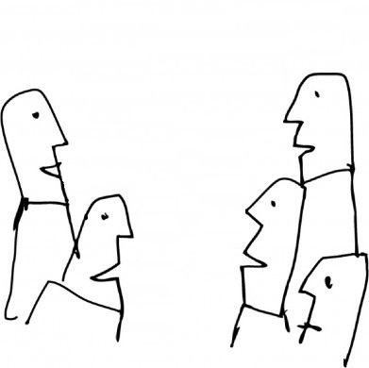
Filosofía
Podemos cada uno defender cómo se habla en nuestro país
Podemos pensar qué término entenderíamos todos

Slide 17
Proyecto DIES-M
Difusión del Español por los Medios
Dirigido por Raúl Ávila
Participan 26 universidades de 20 países
Objetivo: crear un diccionario de términos que todos entiendan
VARIANTES |  |  |  |  | TÉRMINO UNIVERSAL
acera | vereda | andén | sendero | banqueta | acera
 |  |  | ordenador | computadora | computador
 | coche | carro | máquina | auto | automóvil
 |  | fósforo | cerilla | cerillo | fósforo
 |  | maní | cacahuete | cacahuate | maní
 |  |  | papa | patata | papa
http://elpais.com/elpais/2015/05/13/eps/1431522817_231590.html

Slide 18
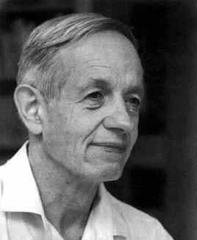
Solución de Nash
John Nash (1928-2015)
Premio Nobel de Economía
Por demostrar matemáticamente que en con-
diciones muy generales
La libre interacción de los egoísmos a ultranza (Adam Smith) no conduce a la mejor solución para el conjunto
La mejor solución se alcanza cuando cada individuo piensa en qué sería lo mejor para todo el grupo
Equilibrio de Nash

Slide 19
Resultados del Taller
Actualización del glosario ISO/TC211
246 términos nuevos resuelto
Repaso de los 690 anteriores pendiente
180 comentarios de 7 países resueltos
Regla por defecto: aceptar cada comentario
Próximos pasos
Resolver repaso de Glosariov1 Teleconferencia
Una última ronda de consultas (verificación)
Nueva versión disponible en 15 – 30 días

Slide 20
Algunos ejemplos
sonar sónar
lidar lídar
agency representación
agent representante
attribute event atributo parcial
bypass bypass
citation cita
land use uso del suelo
land cover cubierta terrestre
land administration administración de la tierra
layover traslapo
supplier proveedor

Slide 21
Nuevas tareas 1
Versión panhispánica
ISO 19157 Calidad de datos
ISO 19131 Especificaciones de productos de datos
Plan de trabajo
1ª Ronda de comentarios y notas 30 junio – 5 sept.
Resolución de comentarios 5 sept. – 15 oct.
2ª Ronda de comentarios 17 oct. – 15 nov.
Teleconferencia 15 nov. – 25 nov.
Versiones panhispánicas 1.0 10 dic.
3ª ronda de comentarios 10 dic. – 10 ene.
Versiones panhispánicas 2.0 25 ene.
ISO 19110 Catalogación de objetos geográficos 2016

Slide 22
Nuevas tareas 2
Guía de normas ISO/TC 211 v3.0 2016
11 Nuevas normas (nuevas versiones)
ISO 19101-1 Reference Model - Fundamentals
ISO 19157 Data Quality
ISO 19115-1 Metadata - Fundamentals
ISO/TS 19130-2 Sensor models. Sar, InSar, Lidar, sonar
ISO 19145 Registry of representations of geogr. points location
ISO 19147 Transfer nodes
ISO 19148 Linear references
ISO 19153 GeoDRM – Reference model
ISO 19154 Ubiquitous public acces – Reference model
ISO 19155 Place Identifier architecture
ISO 19159-1 Calibration and validation of remote sensing imagery sensors -- Part 1: Optical sensors

Slide 23
Conclusiones
Excelente ambiente colaborativo
Gran progreso en poco tiempo
La reunión ha sido un éxito
Gran importancia de tener un espacio de pensamiento y comunicación panhispánico y universal

